Slide 1


UBND QUẬN LONG BIÊN
TRƯỜNG MẦM NON HỒNG TIẾN
LĨNH VỰC PHÁT TRIỂN NHẬN THỨC
Đề tài: NBTN “Mùa xuân”
Lứa tuổi: Nhà trẻ (24-36 tháng tuổi)
Giáo viên: Đinh Thị Thu Hà

Slide 2






PHÒNG GIÁO DỤC VÀ ĐÀO TẠO QUẬN LONG BIÊN
TRƯỜNG MẦM NON HỒNG TIẾN
LĨNH VỰC PHÁT TRIỂN NHẬN THỨC
Đề tài : NBTN Mùa xuân
Lứa tuổi : Nhà trẻ 24-36 tháng
Giáo viên : Đinh Thị Thu Hà

Slide 3
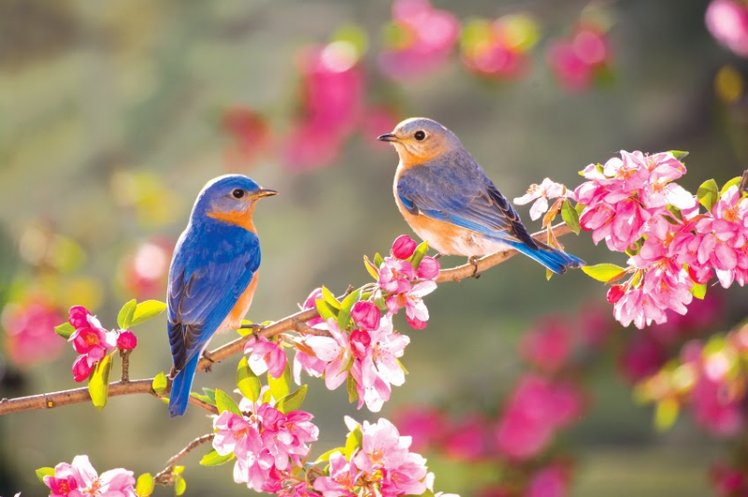

Slide 4

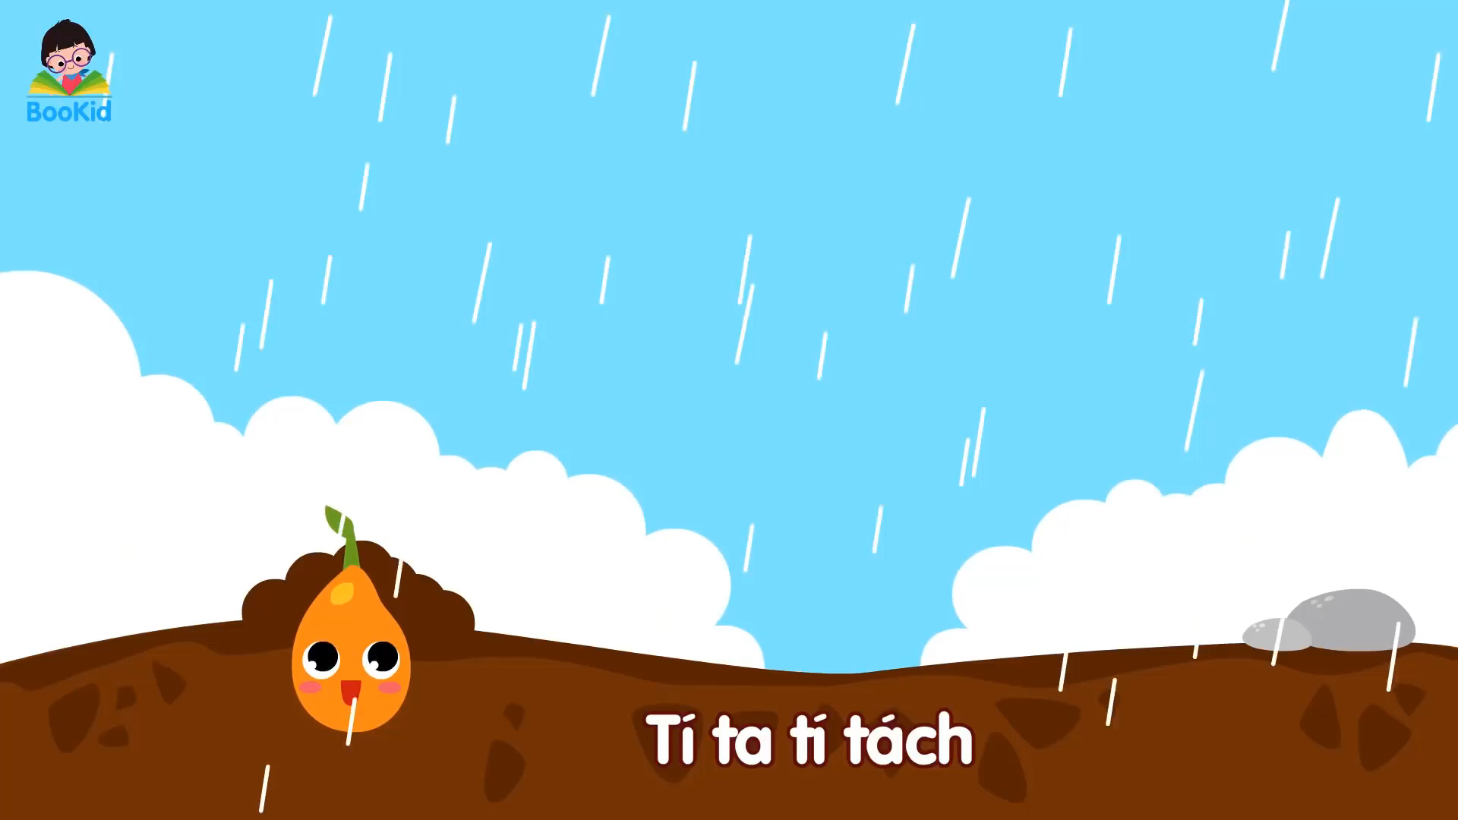
Mưa xuân

Slide 5
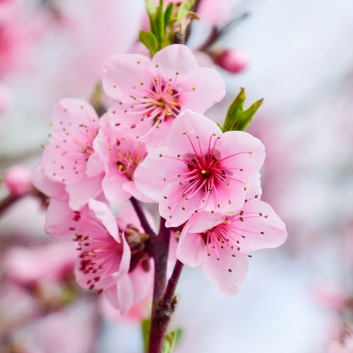
Hoa đào

Slide 6

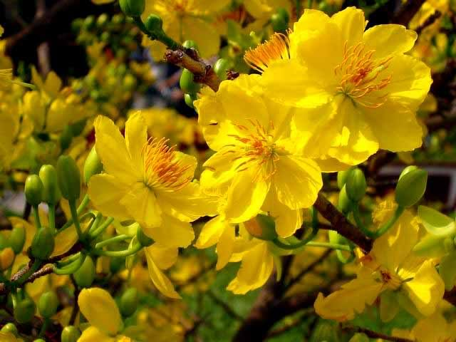
Hoa mai

Slide 7

Hoa đào
Hoa mai

Slide 8



Tết Nguyên Đán

Slide 9

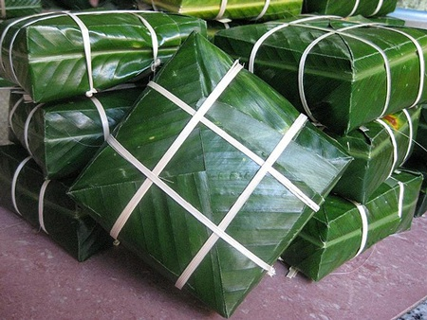
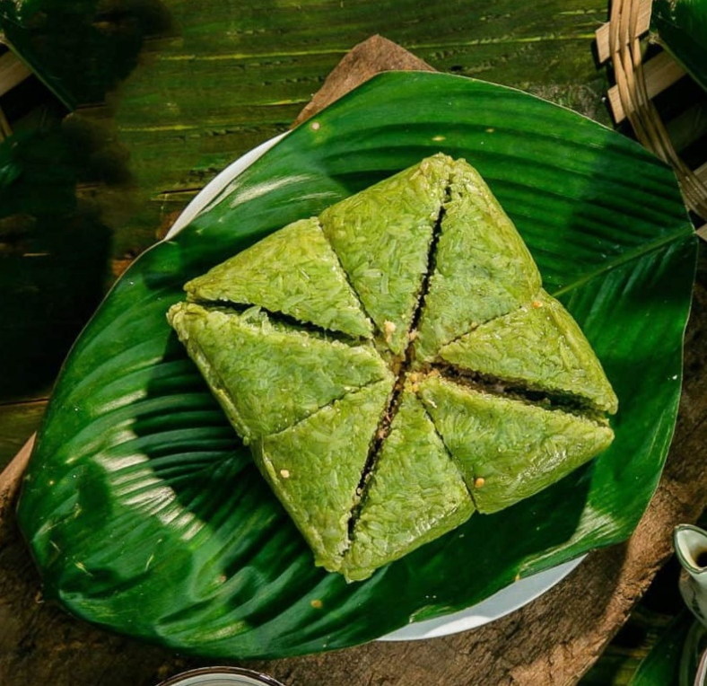
Bánh chưng

Slide 10

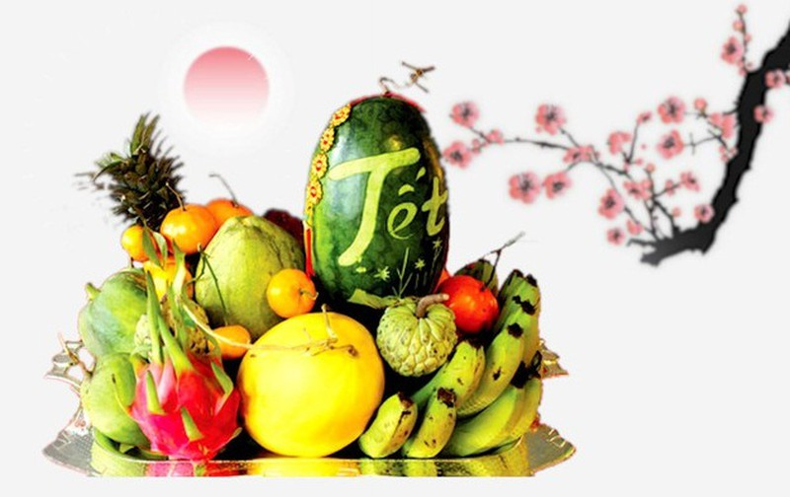
Mâm ngũ quả

Slide 11
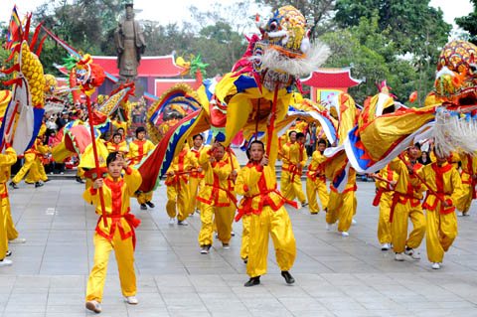
Lễ hội

Slide 12

Mưa xuân
Hoa đào
Hoa mai
Tết nguyên đán
Bánh chưng
Mâm ngũ quả
Lễ hội

Slide 13
